Slide 1
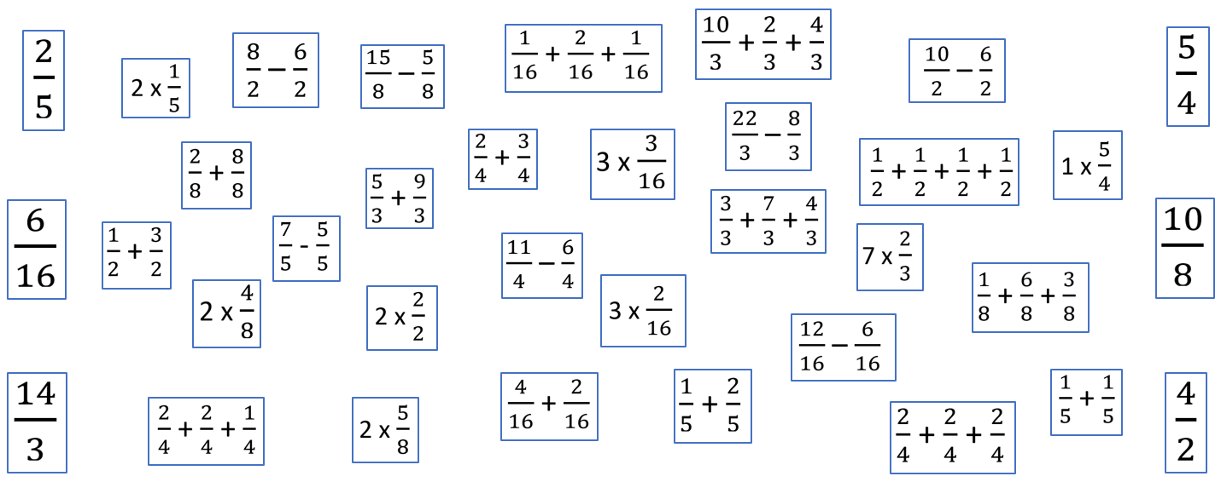
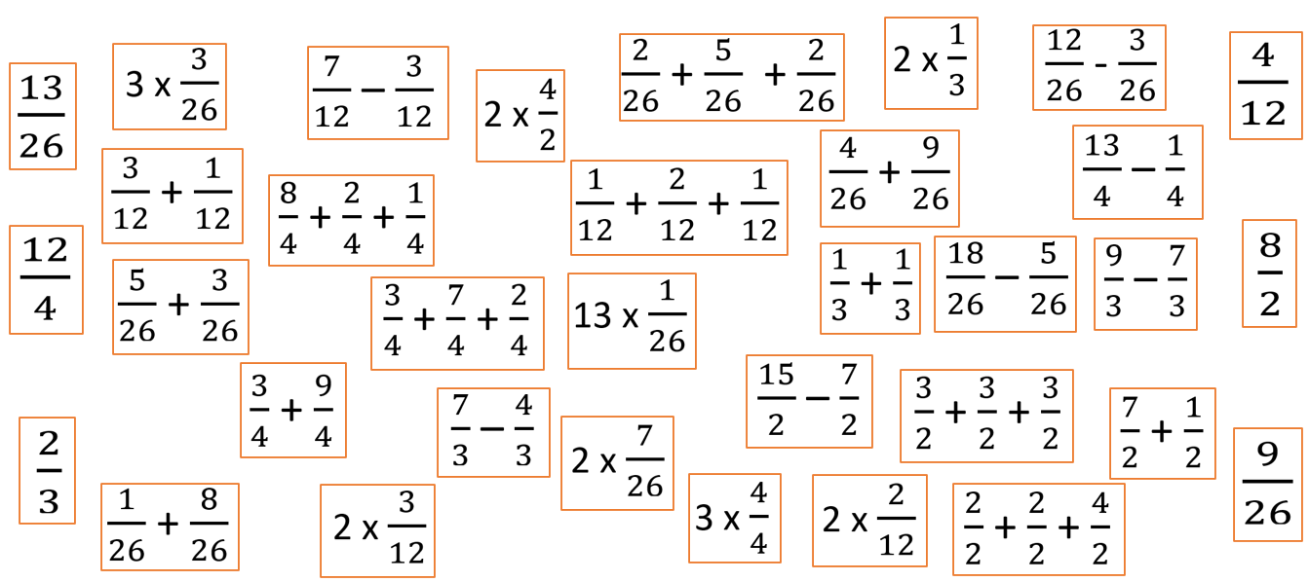
Je colorie les décompositions qui correspondent aux fractions.
CM1
Cahier du jour
Je colorie les décompositions qui correspondent aux fractions.
CM2
Notes:
F3 – ligne A

Slide 2
Je propose une autre décomposition pour chaque fraction.
CM1
Cahier du jour
Je propose une autre décomposition pour chaque fraction.
CM2
Notes:
F3 – ligne A

Slide 3
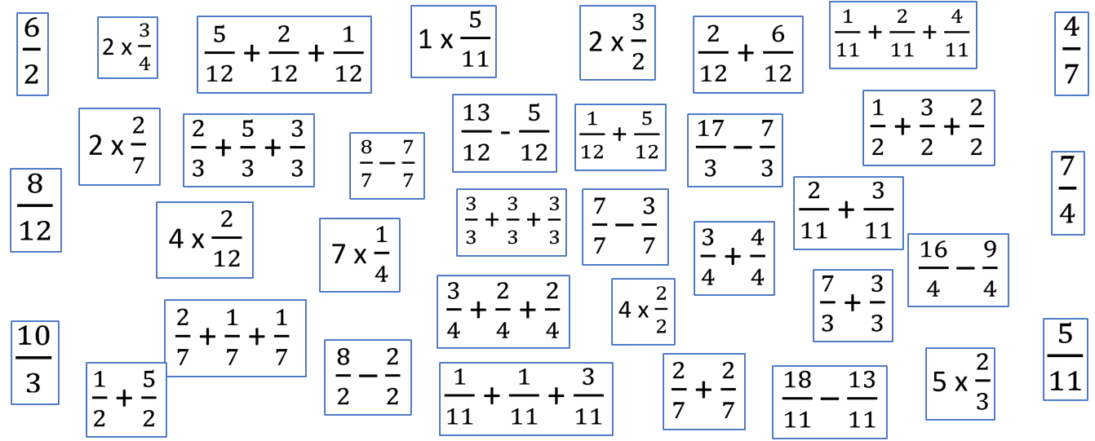
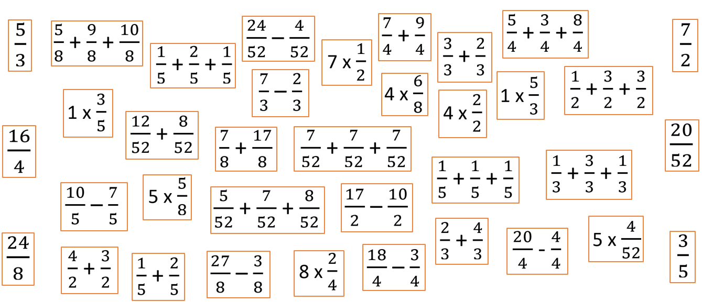
Je colorie les décompositions qui correspondent aux fractions.
CM1
Cahier du jour
Je colorie les décompositions qui correspondent aux fractions.
CM2
Notes:
F3 – ligne B

Slide 4
Je propose une autre décomposition pour chaque fraction.
CM1
Cahier du jour
Je propose une autre décomposition pour chaque fraction.
CM2
Notes:
F3 – ligne B

Slide 5
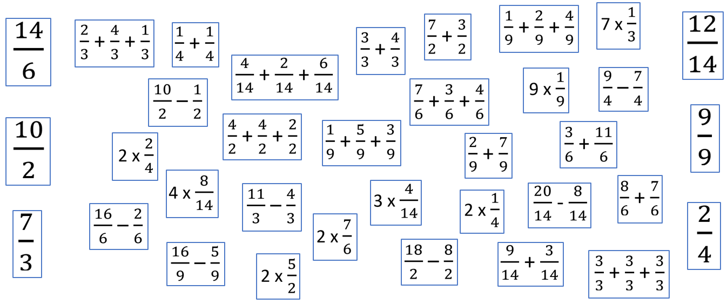
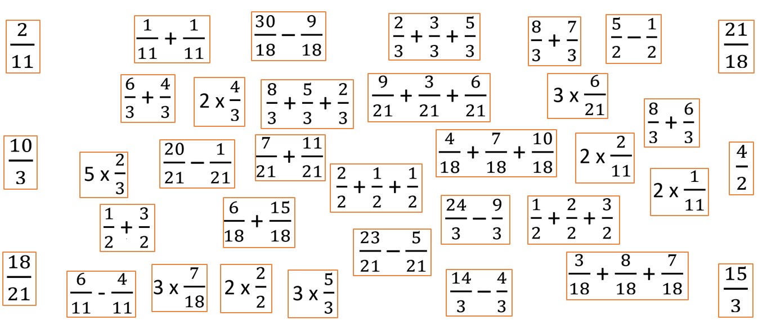
Je colorie les décompositions qui correspondent aux fractions.
CM1
Cahier du jour
Je colorie les décompositions qui correspondent aux fractions.
CM2
Notes:
F3 – ligne C

Slide 6
Je propose une autre décomposition pour chaque fraction.
CM1
Cahier du jour
Je propose une autre décomposition pour chaque fraction.
CM2
Notes:
F3 – ligne C

Slide 7
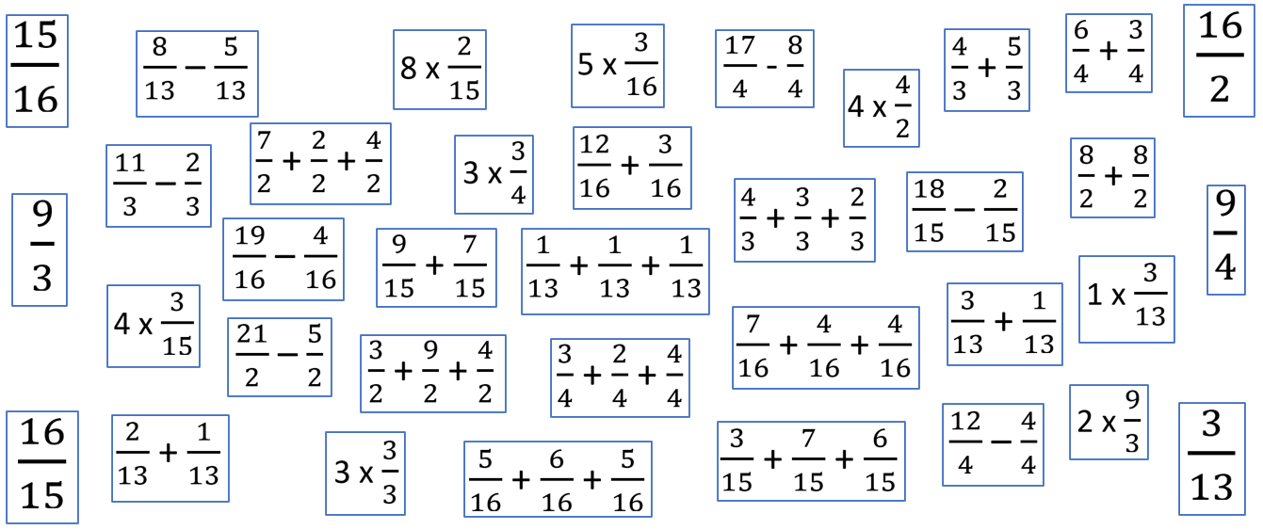
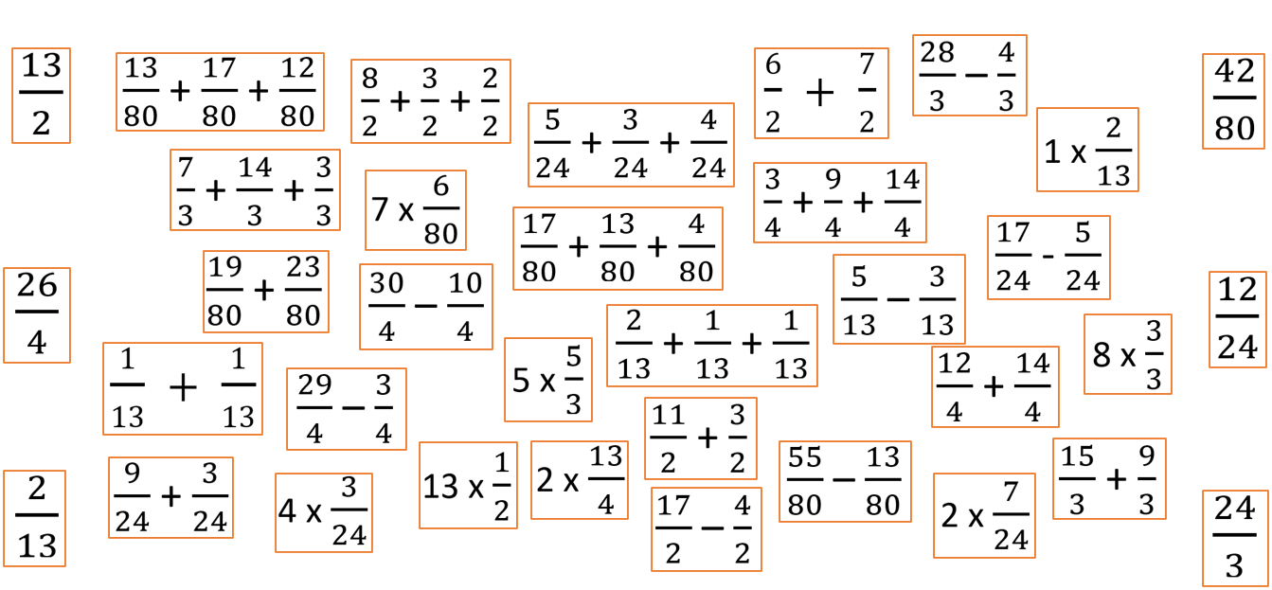
Je colorie les décompositions qui correspondent aux fractions.
CM1
Cahier du jour
Je colorie les décompositions qui correspondent aux fractions.
CM2
Notes:
F3 – ligne D

Slide 8
Je propose une autre décomposition pour chaque fraction.
CM1
Cahier du jour
Je propose une autre décomposition pour chaque fraction.
CM2
Notes:
F3 – ligne D

